Slide 1
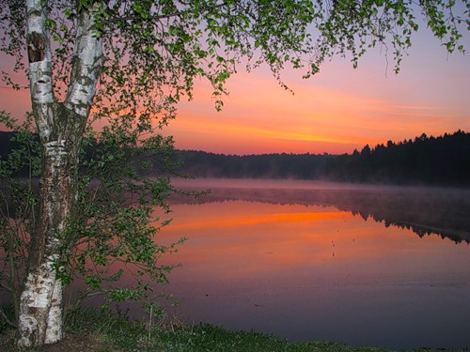
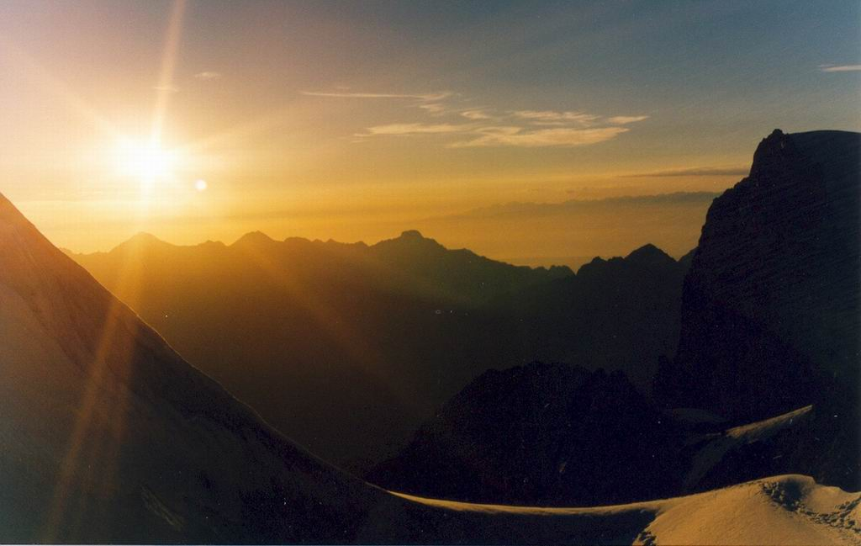

Slide 2
Кто – то утром, не спеша,
Надувает красный шар,
А как выпустит из рук –
Станет вдруг светло вокруг.
Солнце

Slide 3
Тема урока
Что такое Солнце?

Slide 4
Цели
Обобщить знания о Солнце.
Узнать что – то новое о Солнце.

Slide 5
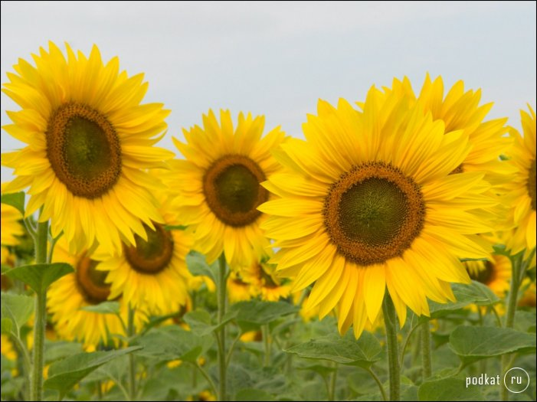
Задачи
Что такое Солнце? Почему оно светит и греет?
Какого размера Солнце? Оно больше или меньше Земли?
Как далеко до Солнца?

Slide 6
Изображение Солнца, полученное 14 сентября 1997 года с борта беспилотной космической обсерватории SOHO (США).

Slide 7
Солнце – огненный шар

Slide 8
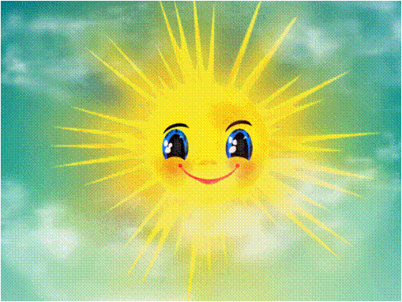
Физкульминутка

Slide 9
Сравнение Солнца и планеты Земля

Slide 10
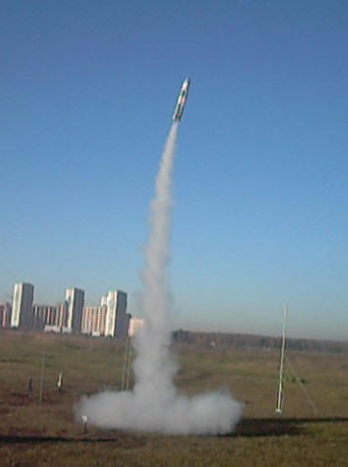
Космическая ракета, запущенная с Земли, приблизилась бы к Солнцу только через полгода.

Slide 11
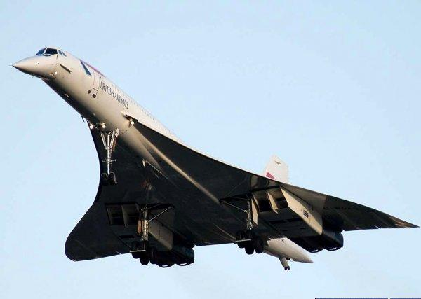
Самолёт летел бы до Солнца около 20 лет.

Slide 12
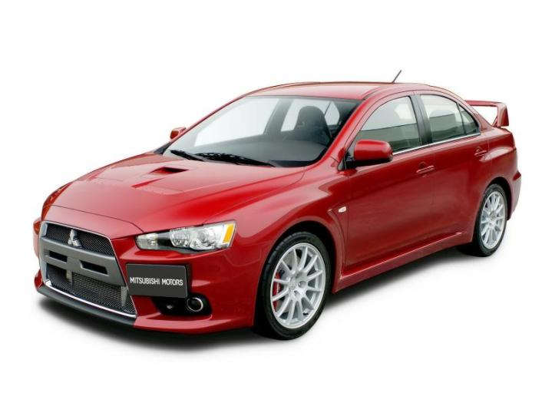
На автомобиле со скоростью 80 км/ч. мы безостановочно ехали до Солнца 200 лет.

Slide 13
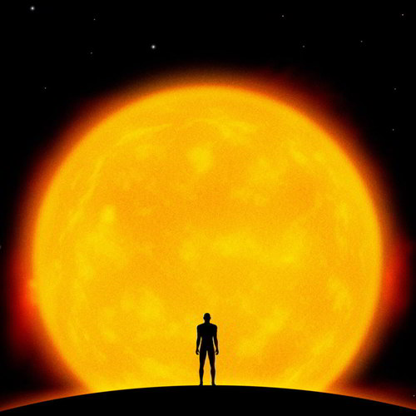
Пешком мы будем добираться до Солнца 4 000 лет.

Slide 14
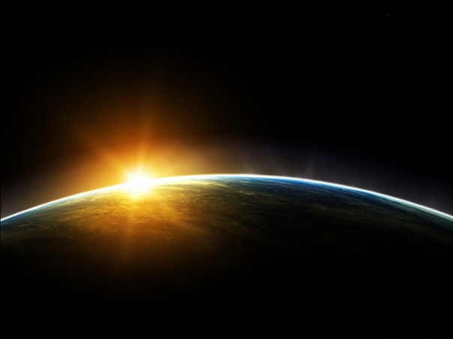
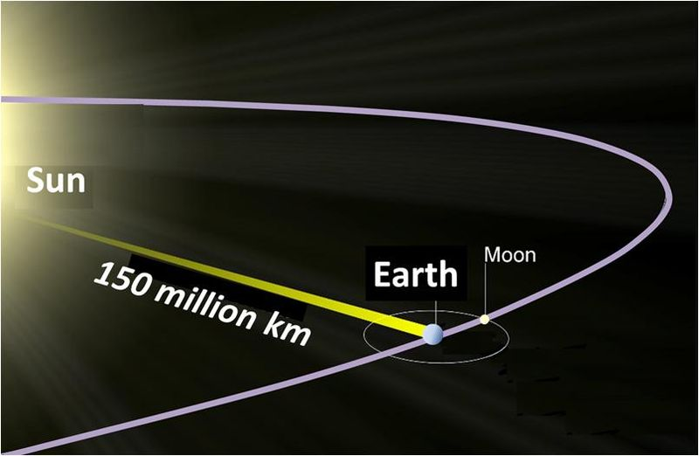
Расстояние до Солнца 150 млн. км

Slide 15
ПРОВЕРЬ СЕБЯ
1.Солнце - это …
А) звезда
В) спутник
Б) Планета
2. Солнце имеет форму…
Б) шара
В) овала
А) круга
3 Учёные, изучающие звёзды называются:
А) астрономы
Б) физики В) биологи
4.Соедини слово и его значение:
Солнце планета
Земля звезда
5.Вставь пропущенные слова:
Солнце источник ____________ и ___________.
тепла
света

Slide 17
Поставь себя на лесенку успеха
Ничего не запомнили, ухудшилось настроение
Чувствовали себя неуютно, переживали
Было всё понятно, многое запомнил и узнал

Slide 18
Домашнее задание
1. Стр. 98 – 101, рабочая тетрадь задание 14, 16.
2. Творческое задание. Провести исследование и ответить на вопросы : Солнце- друг?
А может ли быть солнце врагом?

Slide 19
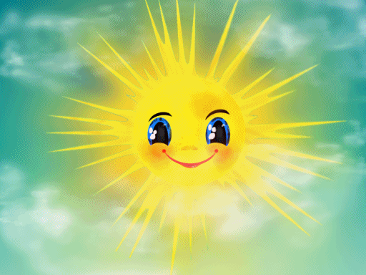
Спасибо за работу!
Спасибо за урок!

